Slide 1
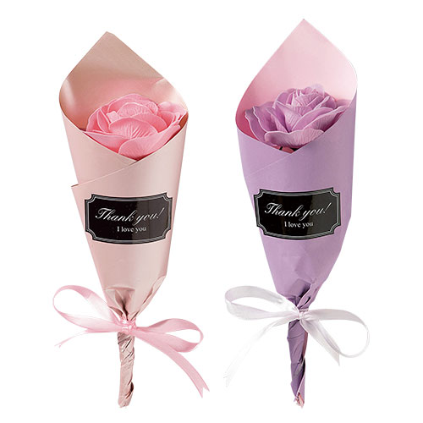
【提案書】
フラワーソープ プチブーケ
特徴
バラのプチブーケのように見えてじつはペーパーソープ、というアイテムです。優しい香りが癒やしを与えてくれますし、ちょっとしたプレゼント用や、ノベルティ用におすすめです。
納期
納期スペース
仕様
カラー展開：ピンク・パープル(2色アソート)
素材：紙せっけん・PP
サイズ：全長約26cm
包装：紙巻き
お見積
お見積りスペース

